Slide 1



課後議課
Post-lesson Conference
「自主學習」AI＋科學
謝浩榮老師 2026年11月4日

Slide 2
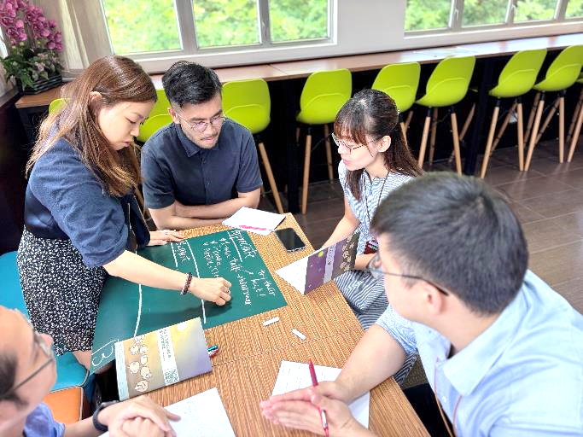
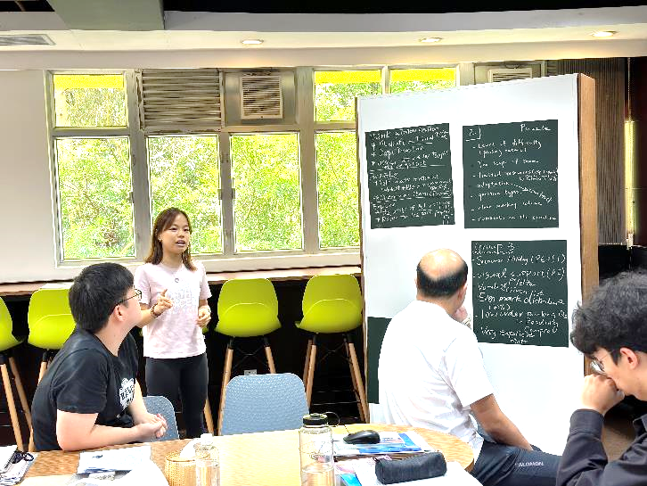
議課目的
善用公開平台，從交流中反思學與教
建構學習共同體，讓老師一起同行並進
匯聚教與學智慧，以優化自主學習課堂

Slide 3
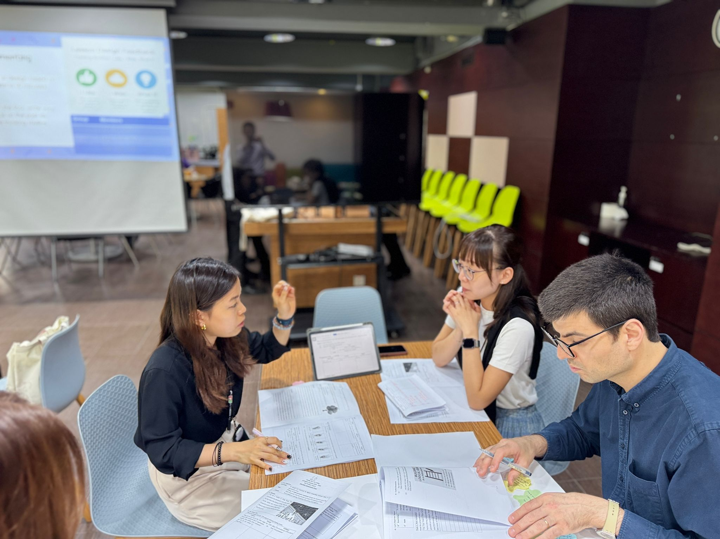
議課的原則
彼此尊重
平等參與及發言的機會
聚焦自主學習
理解校本的特色及老師的限制
真誠及坦誠地分享從課堂得到的啟發及提出建議

Slide 4
回顧：四個課堂階段，稍後大家可分享你的觀察、欣賞及改善之處
課堂階段與時間 | 核心觀察重點與質性引導問題 (Prompt-based Guides)
Stage 1: Pre-lab & Design | 探究與變量控制
Stage 2: Hands-on & Communication | 實驗執行與數據收集
Stage 3: AI Dialogue with Agent Water | AI 互動與高階誤差分析
Stage 4: Presentation & Synthesis | 成果展現與思考過程之表達
匯報限時：每組2分鐘

Slide 5
分享內容：課堂觀察及反思
一項欣賞的地方及證據
(Appreciation and one example of evidence)
我的解讀及仍需了解之處
(Interpretation and remaining questions)
一項具體教學建議及理由
(One practical teaching suggestion and why)
匯報限時：每組2分鐘

Slide 6
延伸討論及思考：AI 促進學與教（AI in L&T）
你認為「Agent Water」在本節課中是否有效減輕教師個別輔導的壓力？學生是否表現出更高的探究主動性？
相比於傳統沒有 AI 輔助的實驗課，「Agent Water 」是否幫助學生達到更深入的「實驗評估與改進」層次？
您認為本套「公平測試 + AI 智能夥伴 + iBoard」的教學模式在貴校科學科推行的可行性如何？有何改進建議？
匯報限時：每組2分鐘

Slide 7

問卷調查
請掃瞄二維碼，填寫問卷
感謝你們寶貴的意見!

Slide 8
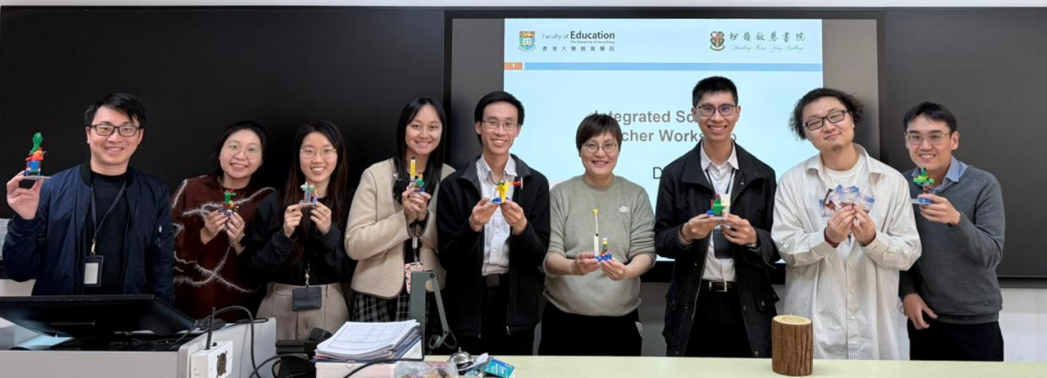
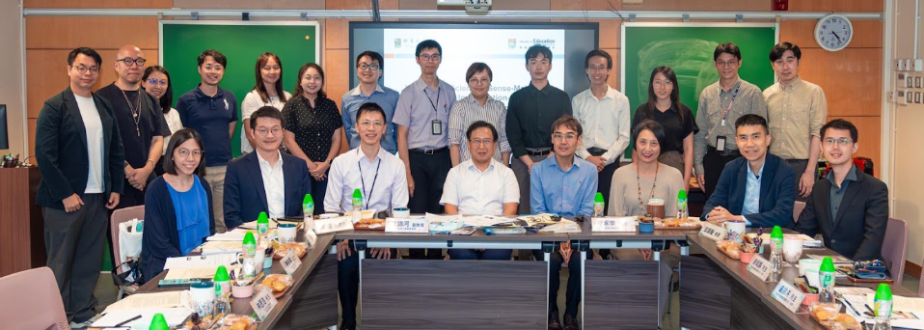
感謝同行
Thank you for learning with us
One feature to keep.
One suggestion to develop.

